Slide 1
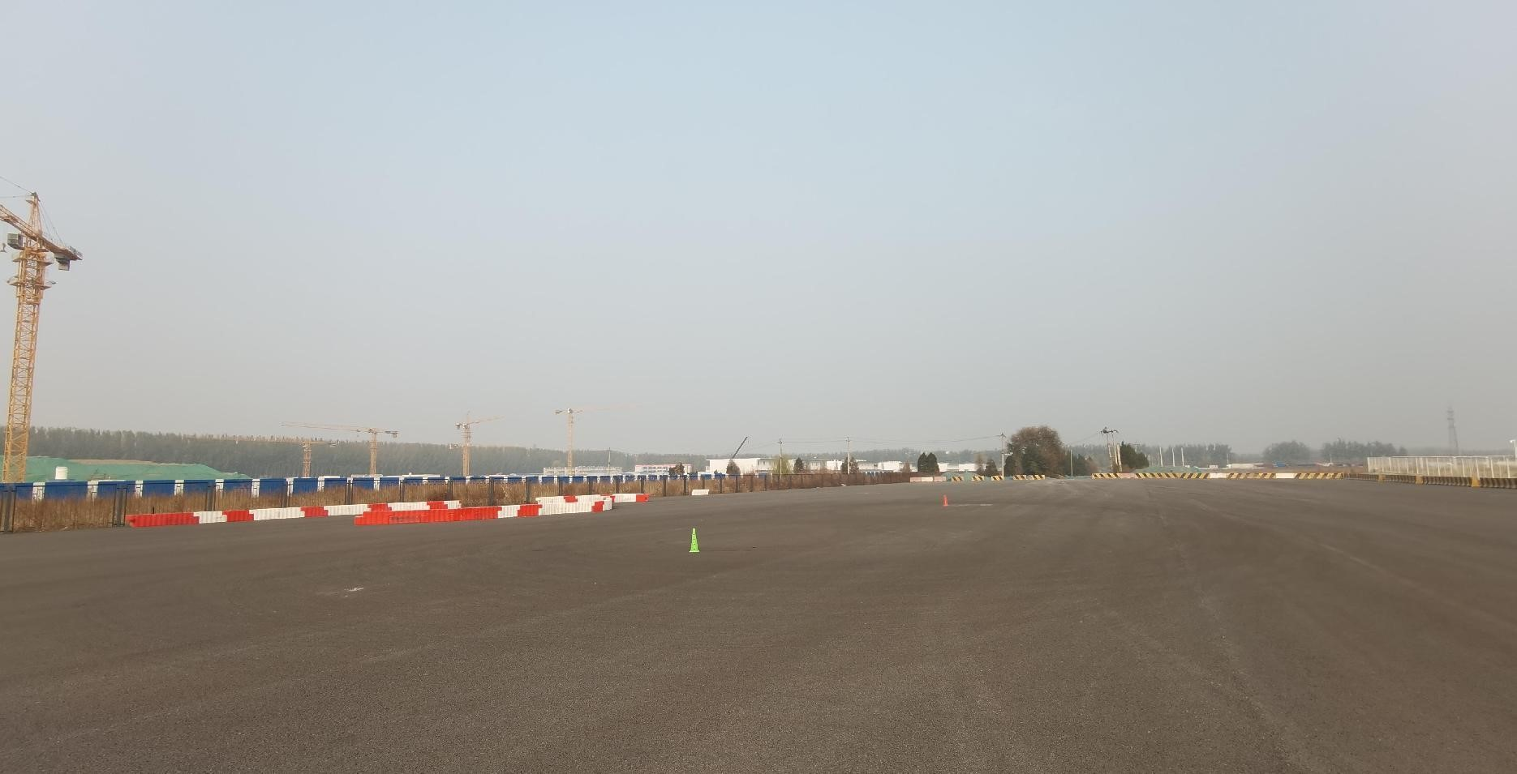
北京通州马驹桥 赛车场地
北京通州马驹桥赛车场地，位于北京市通州区南小营路，赛道全长1.25公里，共14个弯道，9个右弯，5个左弯，赛道最长直线150m，赛道最窄9m，最宽14m，空场长185m，宽60m，场地面积11000㎡，交通便利，配套设施齐全。

Slide 2
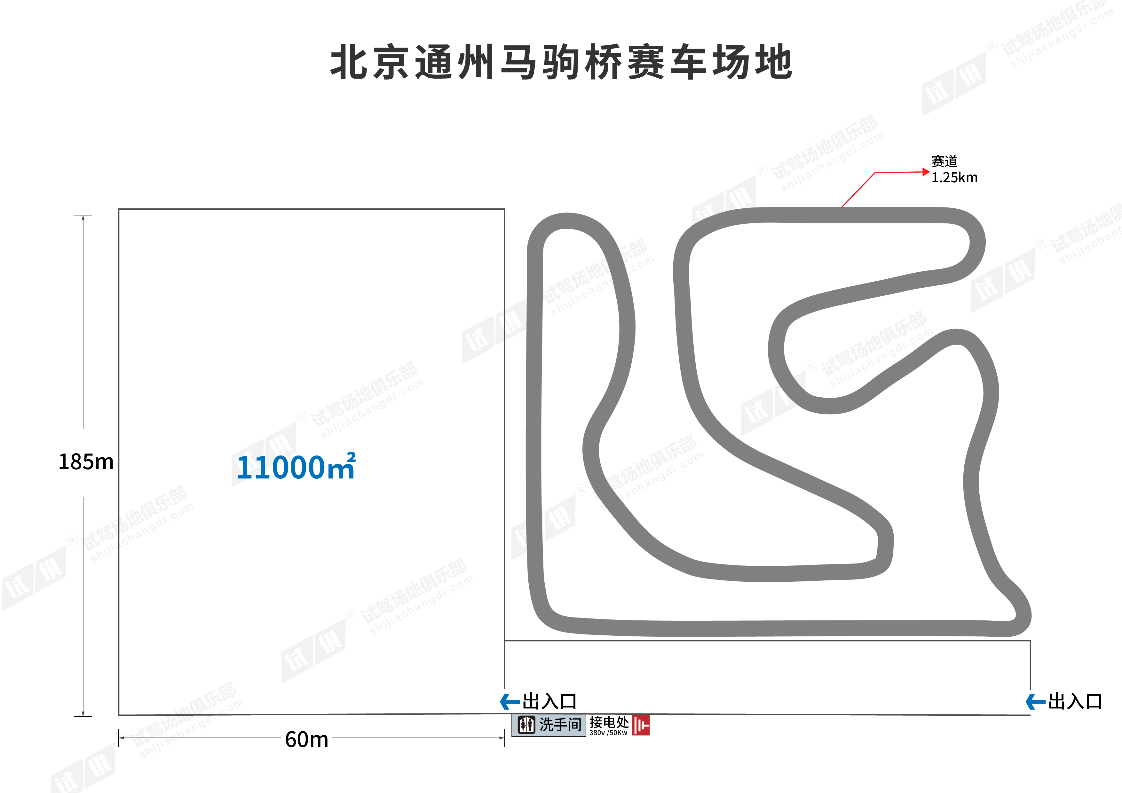
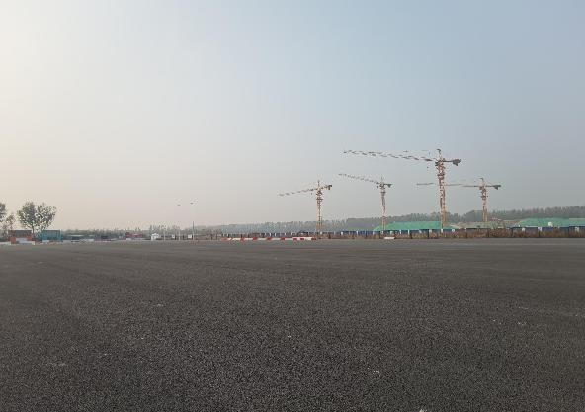
场地费用：5万/天
场地面积：赛道全长1.25公里，空场长185m，宽60m，场地面积11000㎡
供电供水：380v/100kw 方便接水
配套设施：停车位

Slide 3
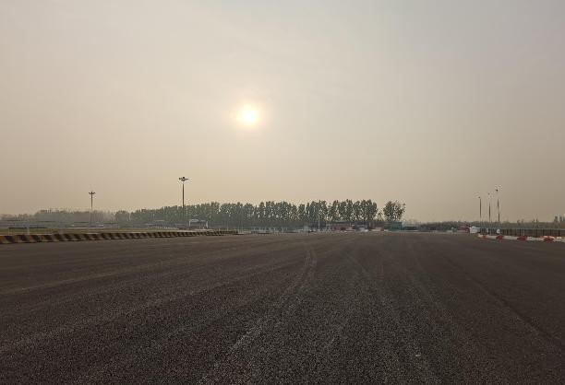
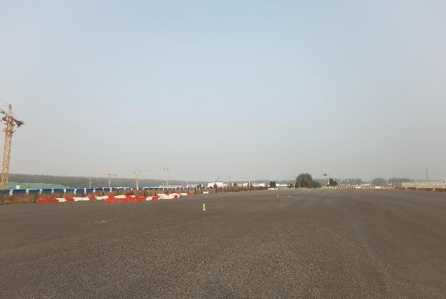
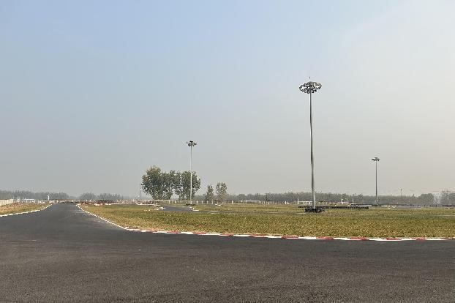
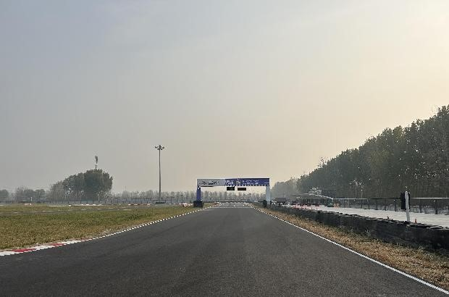
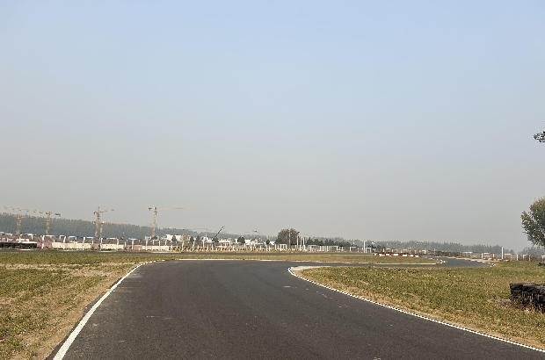
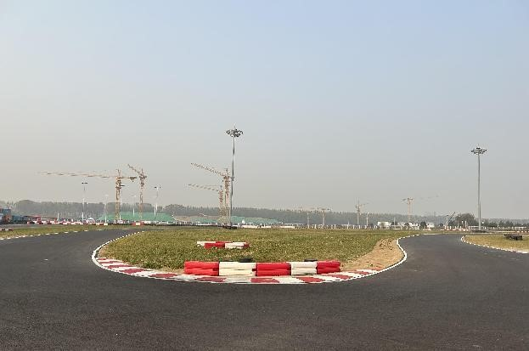
场地实景图
场地实景图
场地实景图
场地实景图
场地实景图
场地实景图

